Slide 1
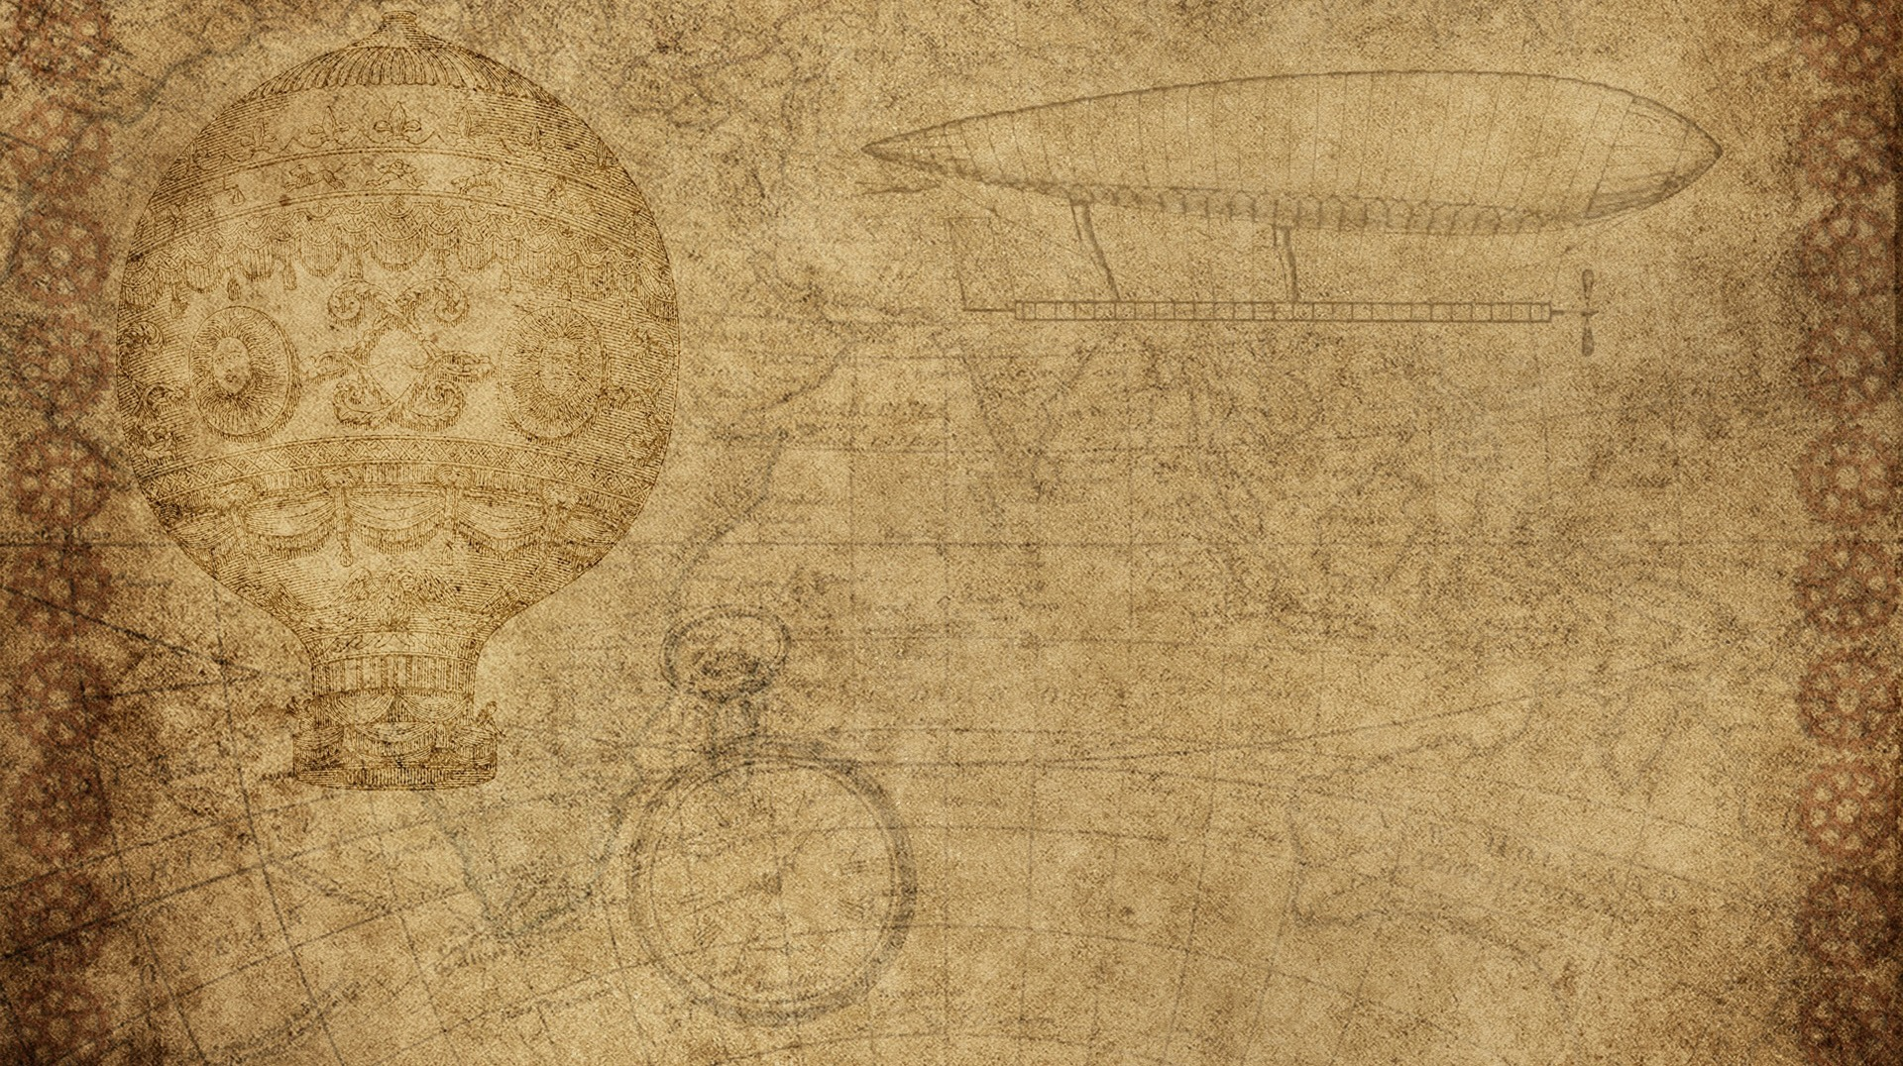
Летописание на Руси

Slide 2

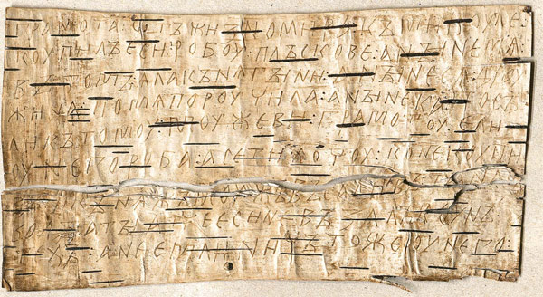
Самое начало
1
Самым замечательным явлением древнерусской литературы были летописи. Первые погодные записи относятся еще к IX в., их извлекли из более поздних источников XVI в. Они весьма кратки: заметки в одну, две строки.

Slide 3

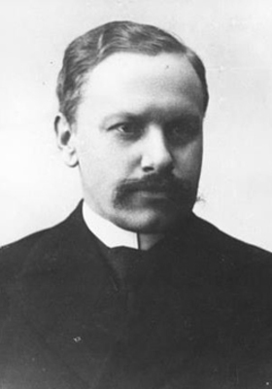
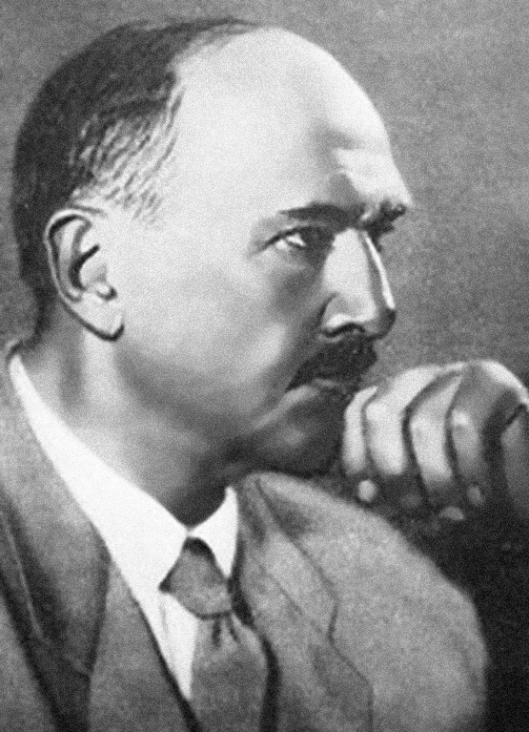
А.А.Шахматов (1864-1920) А.Н.Насонов (1898-1965)
2
Как явление государственного масштаба летописание возникает в XI в.
Первым крупным историческим сочинением стал Свод, законченный в 997 г.
Алексей Александрович Шахматов
Арсений Николаевич Насонов

Slide 4

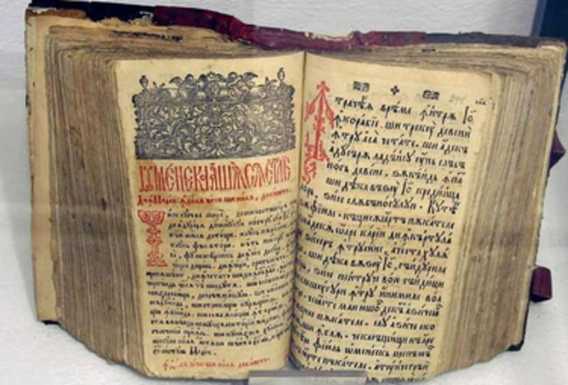
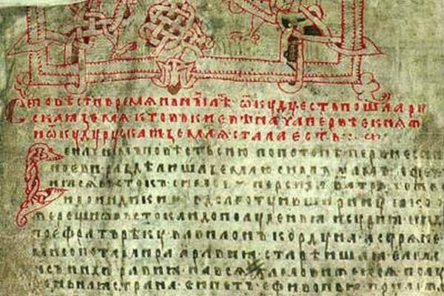
Повесть временных лет
3
К фигурам европейского масштаба необходимо отнести монаха Киево-Печерского монастыря Нестора, который к 1113 г. закончил свой труд «Повесть временных лет».

Slide 5

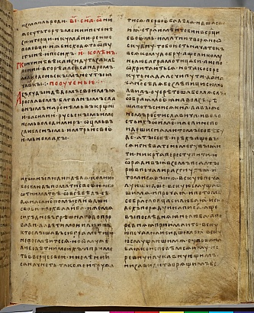
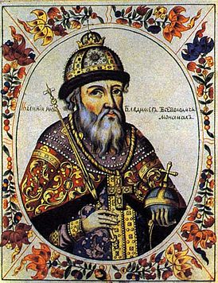
Владимир Мономах
Летописанием занимались и светские люди. например, великий князь Владимир Мономах. Именно в составе летописи до нас дошли такие прекрасные его произведения, как «поучение к детям».
4

Slide 6
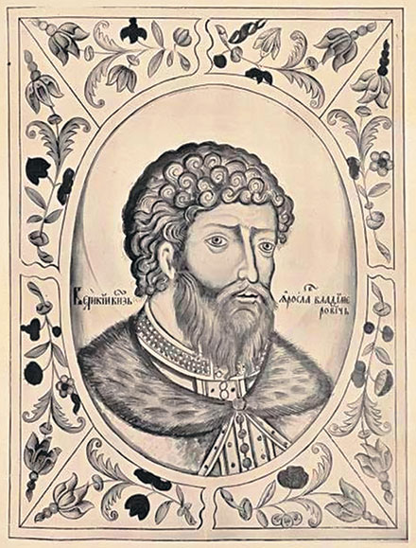

5
Из наиболее крупных летописцев, писавших после Нестора, можно выделить киевлянина Петра Бориславича. Самым загадочным автором в XII-XIII вв. был Даниил Заточник.
Даниил Заточник

Slide 7
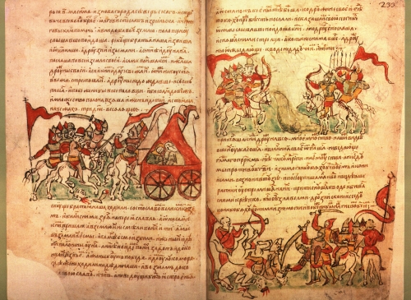
6
Всемирно известным произведением древнерусской литературы стало «Слово о полку Игореве».
Этой поэме подражали современники, ее цитировали псковичи уже в начале XIV в., а после победы на Куликовом поле (1380) в подражание «Слову…» была написана «Задонщина».

Slide 8
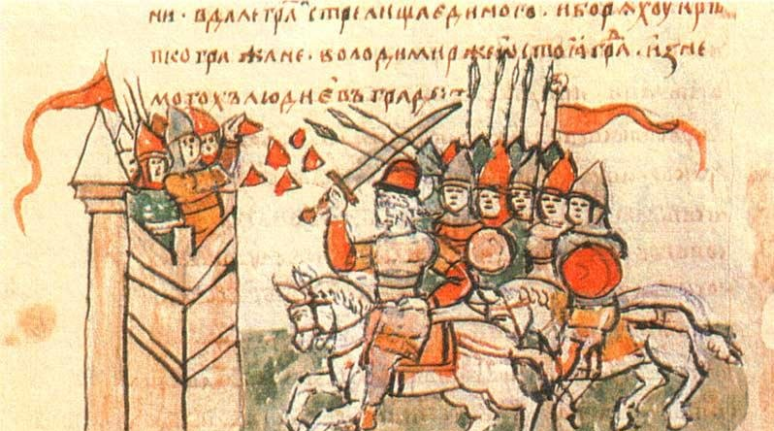
СПАСИБО ЗА ВНИМАНИЕ

